Slide 1
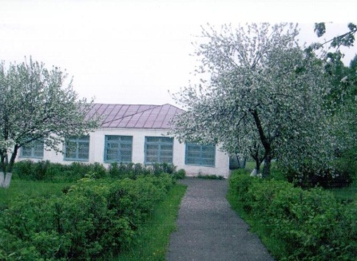
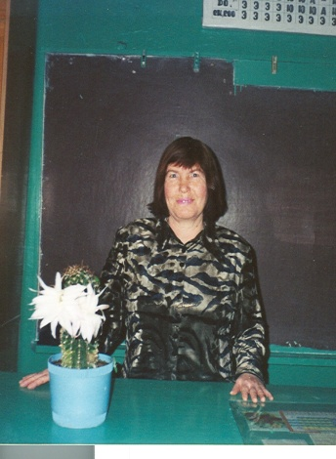
Естественные науки: биология
Выращивание лимона в комнатных условиях.
Гиниятова Саима Зуфаровна
Учитель биологии
МОУ Малоелгинская средняя школа
Малая Елга, 2011

Slide 2
Авторская программа по вращиванию лимона.
Распределение часов.
Полезные свойства лимона 1 ч.
Морфологичиские особенности по вращиванию цитрусовых 2 ч.
Практическая работа 1 ч.
Сорта Мейера, Павловский 1 ч.
Уход за молодыми цитрусовыми растениями 1 ч.
а) перевалка
б) полив и опрыскивание.
6. Практическая работа 1 ч.
Уход за взрослыми 1 ч.
Практическая работа 1 ч.
9. Обрезка кроны 1 ч.
Практическая работа 1 ч.
Уход в зимнее время 1 ч.
12. Практическая работа 1 ч.
Размножение 1 ч.
Практическая работа 1 ч.
Вредители и болезни 1 ч.
Практическая работа 1 ч.

Slide 3
От автора.
В нашей школе давно работает кружок « Лимонарий». У многих кружковцев на подоконниках красуется лимонное дерево, мы хотим чтоб о нас узнали, прислали заявки на черенки, мы с удовольствием поделимся черенками.
В кружке «Лимонарий», мои ученики научились укоренять,ухаживать за лимонным деревом, и освобождаться от главного вредителя паутинного клеща.ведь очень здорово,вращивать своими руками плоды лимонного дерева.У нас накопилось 70 рецептов по применению лимона.
Я хочу прислать материалы по вращиванию этого душистого, вкусного,полезного заморского плода.А какой аромат когда лимон цветет.

Slide 4
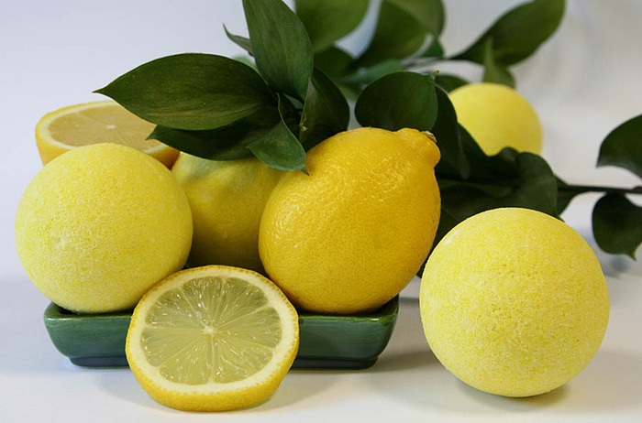
Выращивание лимона в комнатных условиях

Slide 5
1. Краткая характеристика о лимоне 1 стр.
2. Сорта и уход за молодыми растениями 2-4 стр.
3. Как ухаживать в зимнее время 5-6 стр.
4. Наш опыт выращивания в кружке «Лимонарий» 7 стр.
5. Выводы по уходу лимона 8 стр.
6. Применение 9 стр.
7. Использованная литература 10 стр.
8. Приложение 11 стр.
Содержание

Slide 6
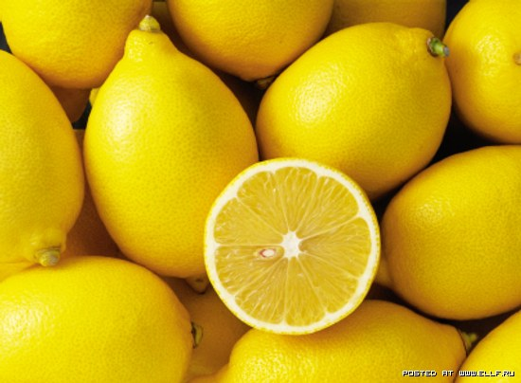
Цель:
Научиться выращивать плодоносящее дерево лимона
Ставить опыты по размножению
Распространить наш опыт по выращиванию лимона в наших условиях

Slide 7
Введение
В последнее столетие в мировом садоводстве цитрусовые рощи заняли первое место, оставив далеко позади себя привычные нам яблоневые, грушевые, сливовые и вишневые сады. По оценкам экспертов ФА ООН производство цитрусовых на земном шаре ныне стоит на втором месте после винограда. Только за последние 20 лет сбор солнечных плодов увеличился с 22 до 50 миллионов тонн.
Лечебные свойства цитрусовых, особенно лимонов, известны с давних пор. Не случайно, наверное, еще три тысячелетия назад в Китае этот ароматный плод назвали «ли-мунг», что означает «полезный для матерей». Лимон высоко ценили и в других странах. По одной из древних легенд любимец кавказского князя, попав в немилость, оказался в тюрьме. Там ему разрешили выбрать пищу по своему вкусу, и узник выбрал лимоны. Стражники были удивлены, пока заключенный не объяснил, что аромат лимона веселит мысли, кожура и зерна- полезны для сердца, мякоть – прекрасная пища, а сок- удаляет жажду.
Около двух веков назад британское правительство пошло на немалые расходы, распорядившись снабжать королевский флот свежими лимонами, чтобы не нести потери из – за цинги. И не ошиблось в выборе средства борьбы против этой болезни.

Slide 8
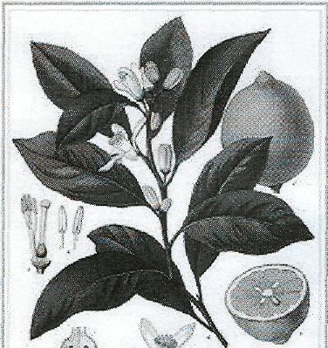
Краткая характеристика
Семейство рутовых. Вечнозеленое растение. Цветет в течение года несколько раз. Цветы с запахом. Ярко-желтые плоды образуются главным образом на ветвях не ниже четвертого порядка. Плоды образуются на коротких веточках — плодушках. Созревший плод может до двух лет оставаться на растении, меняя окраску на зеленую, и затем опять становится желто-золотистым.
Лимон Мейера. Отличается карликовостью роста и хорошим плодоношением. Вкус плодов более кислый, чем у других сортов лимона, и его плоды употребляют в пищу не дозрелыми.
Ремонтантность, скороспелость, обильность плодоношения лимона Мейера делают его интересным для комнатной культуры.
Павловский лимон. Теневыносливое деревце высотой 1,5—2,0 м. Плоды до 150 г весом, но могут быть и около 500 г. Тонкокожие и душистые. Этот лимон в комнатных условиях легко размножается вегетативным путем. Из всех известных лимонов он наиболее приспособлен к комнатной культуре.
Новогрузинский лимон. Имеет нежный сильный запах. Плоды почти без семян.
Плодоносить начинает позднее Павловского лимона. Цветет и плодоносит в течение круглого года (сорт ремонтантный). Деревца сильнорослые с раскидистой кроной и большим количеством
шипов.
Дженоа. Слаборослое деревце без шипов. Очень урожайный сорт. Качество плодов выше, чем у других сортов. В году цветет несколько раз.
Лисбон. Сильнорослое деревце с большим количеством колючек. Сорт ремонтантный, хорошо переносит высокую температуру.
Уральский лимон выращивают со времен Петра I. Очень распространен у жителей Уральских городов - Свердловска, Челябинска, Златоуста и др.
Цветы лимона

Slide 9
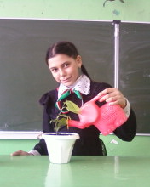
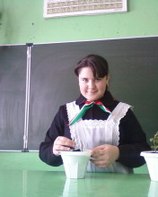
Уход за молодыми цитрусовыми растениями
Уход за молодыми цитрусовыми деревцами состоит из формирования кроны и корневой системы; своевременных перевалок или пересадок; внесения удобрений; полива и опрыскивания; борьбы с вредителями и болезнями.
Формирование кроны растений. При комнатной культуре цитрусовых наиболее выгодной формой растения является куст с небольшим штамбиком (стволиком) и двумя-четырьмя
скелетными ветвями высотой 50-70 см
Молодое растение в первые 2-3 года жизни, особенно в период роста побегов, надо время от времени поворачивать так, чтобы к свету (к окну) была обращена то одна, то другая сторона.
Если не поворачивать растения, то они вырастут однобокими, некрасивыми и будут развиваться ненормально.
Перевалка, пересадка и подкормка растений. Для посадки укоренившихся черенков берут простерилизованные горшки диаметром в 10-12 см, насыпают на три четверти высоты горшка питательную землю и высаживают черенок. Корневая шейка черенка (место начала роста корней) не должна погружаться в землю глубже, чем на 0,5 см.
Помимо указанной ранее смеси земли, можно рекомендовать и такой состав: 1 часть хорошей садовой или огородной земли (чернозема), 1 часть навозного перегноя и 1 часть речного песка. Такую землю можно достать в оранжерее, на парниках или в цветоводческом хозяйстве.
Для правильного развития корней растения переваливают и пересаживают. Первую перевалку делают сразу после того, как молодое растение оплело корнями весь ком (это легко узнать, вынув его из горшка). Переваливать растение ранее, чем через два месяца после укоренения черенка, не рекомендуется. При весеннем укоренении черенков следующая (третья) перевалка в горшок диаметром 18 см должна выполняться не позже октября.

Slide 10
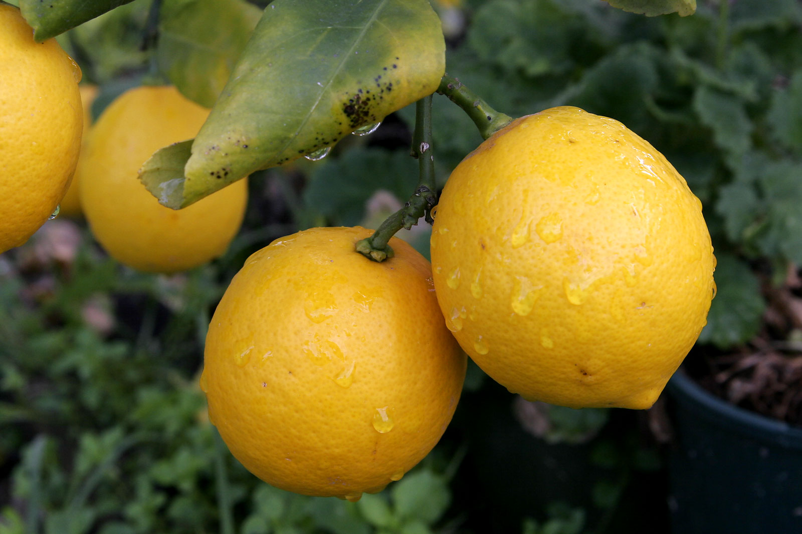
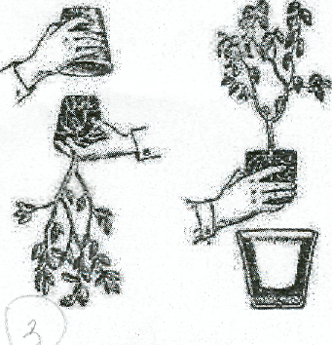
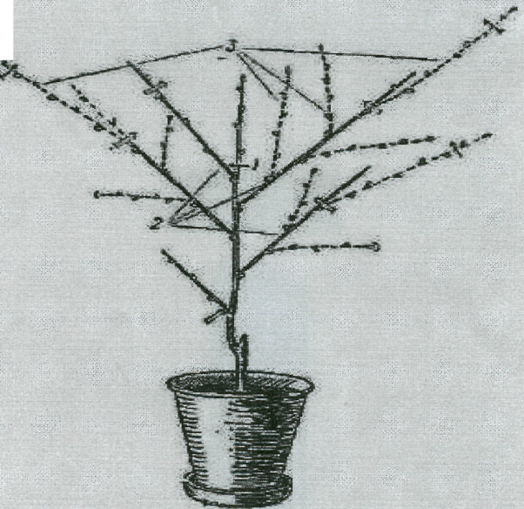
Перевалка лимона
Первую перевалку растений, укоренившихся осенью.
На второй год жизни растение переваливают в горшок диаметром 20-22 см.
На третий год растение переваливают в горшок диаметром 22-25 см. На этом перевалки прекращают.
При всех перевалках и пересадках растение необходимо ставить на прежнее место, так как при перемещениях изменяется световой режим, а значит и условия жизни растения.
Рис.1
Обрезка
1 - побег первого роста обрезают над пятой-седьмой почкой;
2 - побеги второго роста (или недостаточно развитые) обрезают над третьей-четвертой почкой;
3 - побеги третьего роста обрезают только растущие вверх.
Рис.2

Slide 11
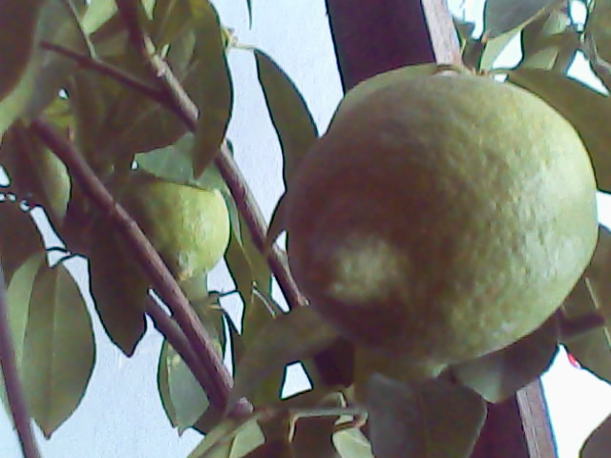
Как ухаживать в зимнее время
У плодоносящих лимонов должно быть большое число боковых веточек-плодушек.
Не менее одного - двух раз в месяц надо внимательно осматривать крону. При осмотре особое внимание обращается на то, нет ли на растении вредителей, правильно ли идет развитие ветвей, не началось ли где-нибудь сокотечение, не повреждены ли где-нибудь ветви, листья или кора, не шишком ли много накопилось на листве пыли и грязи.
После осмотра растение надо хорошо вымыть теплой водой, в которой растворено небольшое количество мыла (2-3 г на 1 л воды); удалить все засыхающие веточки; обнаруженные раны замазать садовым варом, а если на растении обнаружены вредители, немедленно провести борьбу
ними.
Правильный уход за растением повлечет за собой не только хорошее его развитие, но создаст предпосылки к хорошему плодоношению. Однако соблюдение только перечисленных правил ухода еще недостаточно для того, чтобы получить хороший урожай.
Наше лимонное дерево с плодами
(6 штук)

Slide 12
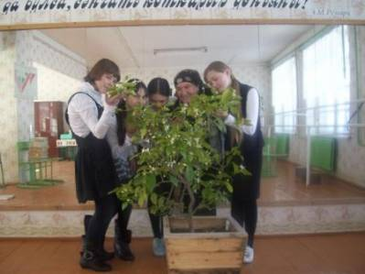
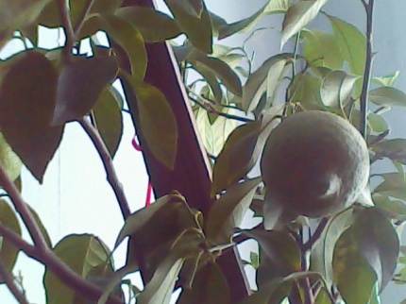
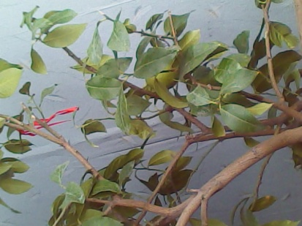
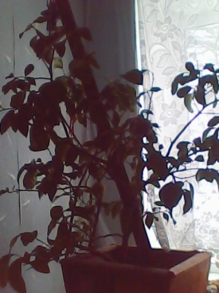
Наши опыты
Мы на кружке «Лимонарий» изучаем выращивание лимонного дерева, проводим практические занятия по уходу за растением. Вносим минеральные и органические удобрения, получаем практические навыки по уничтожению вредных насекомых. Проводим черенкование ,следим за вегетацией этого растения. Пока наш 7 годовалый лимон в полном цвету. Ждем 15 штук вкусных лимонов. Можем поделится черенками этого растения с другими школами с полной инструкцией ухода за лимоном.
В нашем кружке мы провели следующие опыты:
1 опыт. Мы попробовали выращивать лимон посевом гибридных семян. Растения, выращенные из семян, начинают плодоносить поздно, на 10-12й год жизни. Но ученикам ждать 10-12 лет не выгодно, они уже оканчивают школу. Чтобы ускорить срок начало плодоношения можно методом окольцовывание. А как это делается мы можем практически показать.
2 опыт. С целью ускорения мы попробовали прививку глазка, взятого с верхней части растения, на нижнюю часть ствола.
3 опыт. Срезали веточку с культурным лимоном веточку одногодичного прироста с двумя листьями . Посадили ее в небольшой горшок с плодородной землей, в углубление, сделанное карандашом и засыпанное речным песком, полили и закрыли стеклянной банкой. Постоянно следили, чтобы земля была умеренно влажной.
На 37-й день черенок тронулся в рост. После этого банку сняли. В дальнейшем периодически поливали и раз в месяц удобряли настоем куриного помета (1:20) с 5 г полного минерального удобрения на ведро. Через год растение достигло высоты 50 см, а в начале третьего года в первый раз зацвело.
Ноябрь 2010 год. Лимон обильно цветет . Кружковцы на занятии «Лимонарий»
Фотография нашего плодоносящего лимона
Январь 2011 г.

Slide 13
Выводы по уходу лимона
Золотые правила :
1. Горшок для лимона всегда должен соответствовать его росту .
2. Поливы должны быть регулярными. Нельзя допускать чрезмерного увлажнения почва и чрезмерного ее пересыхания.
3. Вода для полива должна быть комнатной температуры или на 4-5⁰С выше комнатной.
4. Если воздух в комнате сухой, лимон надо опрыскивать как можно чаще.
5. Один раз в неделю листья надо протирать влажной ваткой
6. Летом лимонам нужен рассеянный свет .
7. Лимоны, привитые на подвое трифолиата, должны зимовать в холодных помещениях с температурой не выше 12⁰С.
8. Комнату, в которой растет лимон, нужно ежедневно проветривать, хотя бы по 10-15 минут. Следите, чтобы деревце вы это время не стояло на сквозняке.
9. При семенном размножение лимон начинает плодоносить на 10-15 год. Выращенный из черенка – на 3-4 год.
10. Наиболее благоприятная для цветения и завязывания плодов температура- 17-18⁰С.

Slide 14
Применение
Лимон - прекрасное бактерицидное средство, он может уничтожить до двадцати различных бактерий, оказывает угнетающее влияние на развитие вирусов гриппа. В лимонах много калия, самое большое количество цитрина среди известных нам продуктов, много аскорбиновой кислоты, они-то и укрепляют, делают эластичными стенки мелких кровеносных сосудов, активно участвуют в окислительно-восстановительных процессах. Вот почему так много существует рецептов лечения склероза, включающих лимон. Лимон применяют в народной медицине многих стран для лечения различных заболеваний: цинги, желтухи, водянки, почечно-каменной болезни, туберкулеза легких, серд­цебиения, желудочных катаров, геморроя, острого ревма­тизма, подагры, ломоты и прострела (люмбаго). Итальянская народная медицина рекомендует отвар лимона (вместе с коркой) как неплохое средство лечения малярии. Широко применяется лимон и как наружное средство. Ну что ж, этого достаточно для первого, общего и приблизительного знакомства с лечебными свойствами лимона. У нас еще будет возможность поговорить обо всем этом гораздо подробнее. Следует упомянуть лишь о возможных побочных действиях и противопоказаниях. Наступление кризисного состояния во время лечения лимонами (жидкий стул, высыпания на коже, рвота, лихорадочное состояние, кашель, общая слабость, подавленность) говорит о слишком быстром самоочищении организма. Эти явления обычно наступают оттого, что органы выбрасывают слишком много токсинов и ядов, а очистительные системы не успевают с ними справиться. Если кожа выводит шлаки надлежащим образом, она может справиться с той их порцией, которую необходимо вывести через кожные покровы. Если же кожа не способна нормально выводить шлаки, а кислоты активизи­рованы цитрусовыми, почки получат большую нагрузку, чем могут вынести - они вынуждены делать работу, которая им не под силу. В этом случае следует прекратить прием лимонов, пить овощные соки. Полезно голодание, а лечение можно возобновить только после тщательного очищения организма (например, рекомендуется детоксикация по Н. Уокеру - эту методику вы найдете в нашем лечебнике).

Slide 15
Использованная литература
1. Комнатные растения: Справочник \ Б.Н. Головкин
2. Целебная сила лимона \ Филиппова И.А
3. Газета «Сам хозяин» \«Лимон и его семейство» \ №23\1-15 декабря 2010 г.
4. Газета «Сам хозяин» \ «Лимон и его семейство» \ №22\16-30 ноября 2010 г.
5. Газета «Сам хозяин» \А. Паушкин «Однобокая крона цитрусовых»\ №18 \16-30 сентябрь 2009 г.
6. Материал из интернета \ www.lemon.ru
7. Журнал «Юный натуралист» \ Ю.Черний «Каждому дому-сад»
8. Доктор на подоконнике \ Филиппова И.А.

Slide 16
Спасибо за внимание
Приятного чаепития!=)

